Slide 1


Slide 2
Learning objectives;
To read and interpret a school timetable.
To select the correct option when comparing two subjects.
To revise the words for days.
Success Criteria
I can read a school timetable and understand the words for subjects and days.
I can choose the correct word (avant or après) when comparing two subjects.

Slide 3


Subjects
Click play buttons throughout to hear phrases and words.
Here are subject names in French
français | English
le français
le dessin
la géographie (la géo)
l’anglais
l'éducation physique (l’E.P.S.)
l'informatique
les mathématiques (les maths)
la musique
l'histoire
les sciences
French
art
geography
English
PE
IT
maths
music
history
science

Slide 4
Subjects
Timetable
 | 9:00 - 10:00 | 10:15 – 11:00 | 11:00 – 12:00 | 1:00 – 2:00 | 2:15 – 3:30
Lundi (Monday) | l’anglais | les mathématiques | l'informatique | le français | la musique
Mardi (Tuesday) | les mathématiques | l’anglais | l'histoire | la géographie | la géographie
Mecredi (Wednesday) | l’anglais | les mathématiques | l'éducation physique | les sciences | les sciences
Jeudi (Thursday) | l’anglais | les mathématiques | les sciences | le dessin | le dessin
Vendredi (Friday) | les mathématiques | l'informatique | l’anglais | l'histoire | l'éducation physique

Slide 5
Avant et après
Before/After
 | 9:00 - 10:00 | 10:15 – 11:00 | 11:00 – 12:00 | 1:00 – 2:00 | 2:15 – 3:30
Lundi (Monday) | l’anglais | les mathématiques | l'informatique | le français | la musique
Lundi
L’anglais est avant les mathématiques.
L'informatique est après les mathématiques.
La musique est après le français.
L'informatique est avant le français.

Slide 6
Avant et après
Before/After
 | 9:00 - 10:00 | 10:15 – 11:00 | 11:00 – 12:00 | 1:00 – 2:00 | 2:15 – 3:30
Mardi (Tuesday) | les mathématiques | l’anglais | l'histoire | la géographie | la géographie
Mardi
L’anglais est avant l’histoire.
Les mathématiques sont avant l’anglais.
La géographie est après l’histoire.
L‘anglais est après le français.

Slide 7
Avant et après
Before/After
 | 9:00 - 10:00 | 10:15 – 11:00 | 11:00 – 12:00 | 1:00 – 2:00 | 2:15 – 3:30
Mecredi (Wednesday) | l’anglais | les mathématiques | l'éducation physique | les sciences | les sciences
Mecredi
L’anglais est avant les mathématiques.
Les mathématiques sont après l’anglais.
L'éducation physique est après les mathématiques.
Les sciences sont après l'éducation physique.

Slide 8
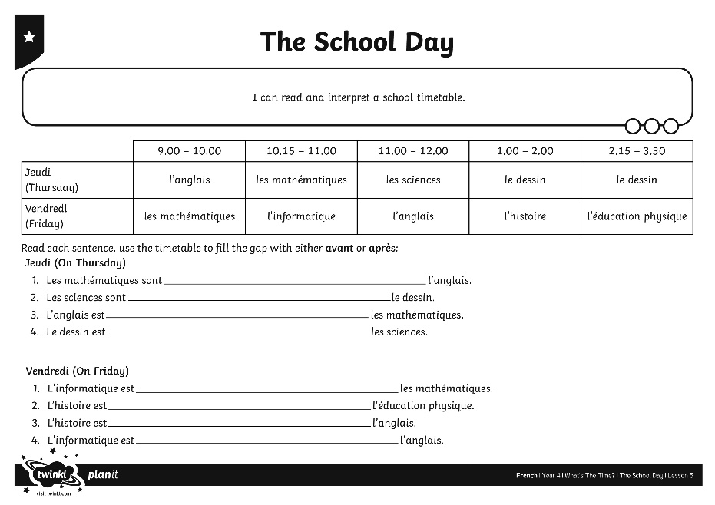
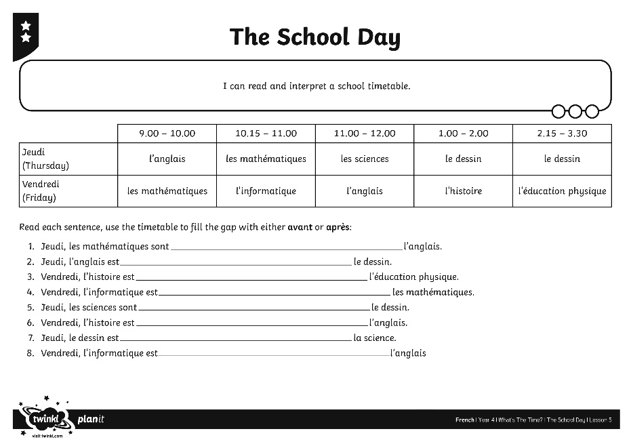

Allez–y!
Off You Go!

